Slide 1
ORTAÇAĞ’DA AVRUPA
FEODALİTE
HAÇLI SEFERLERİ
MAGNA CARTA
YÜZYIL SAVAŞLARI
ÖZGÜ® GÜVE®CİN
TA®İH NOTLA®I

Slide 2
SİYASİ DURUM (YÖNETİM)
Feodalite (Derebeylik) rejimi vardır.
Kralın gücü azalmıştır (Merkezi otorite güçsüzdür)
Derebeyi, hem toprağın hem köylünün sahibidir.
Yöneten (Himaye eden) - “SÜZEREN”
Yönetilen (Himaye edilen) – “VASAL”

Slide 3
FEODALİTE (DEREBEYLİK)
Siyasal ve toplumsal bir kavramdır.
Ortaçağ Avrupa’sında görülür.
Toprak ağaları ve toprak kölelerinden (serf) oluşur.
Toprağa dayalı üretim hakimdir
Barutun ağır ateşli silahlarda kullanılması ile son bulacak. Merkezi otorite(kral) güçlenecek

Slide 4
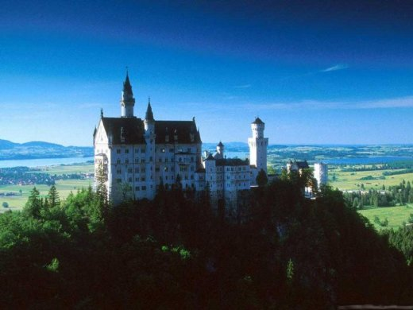
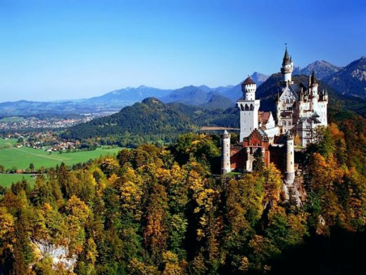
FEODALİTE

Slide 5
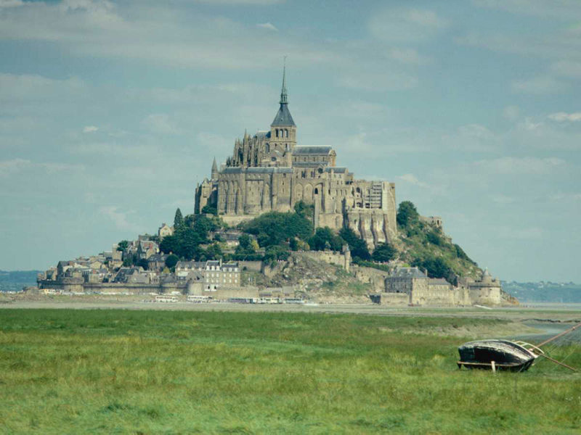
Feodal mimari (şato)

Slide 6
SOSYAL DURUM (Toplum eşit değil, sınıflıdır)
Soylular:
Yönetim ve askerlik ile uğraşan vergi vermeyen aristokrat sınıftır.
Din Adamları:
Katolik kilisesindeki din adamlarıdır. Vergi vermez ve gelirleri çok iyidir.
Burjuvalar:
Şehirli sınıftır. Ticaret ve sanatla uğraşırlar. Coğrafi keşifler ile zenginleşmişlerdir. Fransız İhtilali ile yönetime katılmışlardır.
Köylüler:
Hür Köylüler: Vergi, angarya.
Köleler (Serfler): Maldırlar.

Slide 7
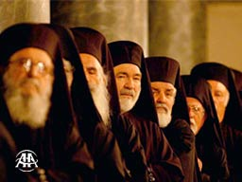
DİNİ DURUM
Katolik kilisesinin ve papaların çok önemli hak ve yetkileri vardır.
Aforoz, Enterdi, Endülijans, Krallara taç giydirme gibi önemli yetkileri vardır.
Skolastik düşünce çok etkilidir.
Dogmatizm anlayışı vardır.

Slide 8
EKONOMİK DURUM
Tarıma dayalı üretim vardır.
Zenginlik ölçüsü topraktır.
Haçlı seferleri ile Akdeniz Ticareti canlanacaktır.

Slide 9
Kilisenin Yetkileri
Aforoz: Kilisenin emirlerine uymayanların dinden çıkarılması ve toplumun dışına atılması.
Enterdi: Papa tarafından bir ülkedeki tüm dini faaliyetlerin (evlenme, vaftiz töreni vs.) durdurulması.
Not: Ortaçağda kralların Papanın otoritesine boyun eğmesinde Enterdi ilanının rolü büyüktür. Çünkü dinden çıkarılan bir ülkede kral, otoritesini yitirmektedir.

Slide 10
Kilisenin Yetkileri
Endüljans: Günahların para karşılığında affedildiğini gösteren belge. Cennetten yer satın alma anlamına gelir ve Kilisenin emlakçılık yaptığı da söylenebilir.
Engizisyon: Yüksek din görevlilerinden oluşan mahkemedir.

Slide 11
Skolastik Düşünce:
Siyasal, sosyal olaylar ve doğa olayları, çoğu din adamı olan filozoflar tarafından kilisenin çıkarları doğrultusunda açıklanmıştır.
Kilisenin koyduğu kurallar geçerlidir. Deneye, tartışmaya ve eleştiriye yer yoktur, yani dogmatik tir.
Skolastik düşünce, Ortaçağ Avrupa’sında akılcı, eleştirel, özgür düşüncenin, bilimin ve sanatsal faaliyetlerin önündeki en büyük engeldir.

Slide 12
HAÇLI SEFERLERİ (1096-1270)
DİNSEL NEDENLER:
Hıristiyanların, kutsal yerleri (Kudüs) Müslümanlardan geri almak istemeleri.
Kluni tarikatının çalışmaları ile feodal prensler arasında barış ortamı doğması ve toprak kazanma ihtiyacının doğması.
Papa’nın nüfuzunu ve otoritesini arttırmak için savaşa katılacak olanlara cennet vaadinde bulunması.
Hıristiyanlığı yayma düşüncesi.

Slide 13
SİYASAL NEDENLER
Türklerin Anadolu’ya ve Ege kıyılarına kadar gelmesinden dolayı Bizans’ın Papa’dan yardım istemesi.
Fatımilerin haçlıları davet etmesi.
Kralların yetkilerini arttırmak istemeleri.

Slide 14
EKONOMİK NEDENLER
Avrupa halkının büyük bölümü yoksulluk içindeydi, Doğu ise zenginlik ve bolluk içindeydi. Doğu ticaret yolları ve merkezlerini ele geçirme düşüncesi.
Derebeylerin yeni topraklar ele geçirmek istemeleri.
Şovalyelerin macera aramaları.

Slide 15
I.Haçlı Seferi (1096-1099) II.Haçlı Seferi (1147-1199) III.Haçlı Seferi (1189-1192) IV.Haçlı Seferi (1200-1204)
I.Haçlı Seferi amacına ulaşan tek seferdir. Anadolu Selçuklu Devletinin başkenti Konya’ya taşındı. Batı Anadolu’da üstünlük Haçlılara geçti.
II.Haçlı Seferi başarısız olmuştur. Haçlılar vasıtası ile Anadolu’yu ele geçiremeyeceğini anlayan Bizans kendi gücünü kullanarak 1176 Miryokefalon Savaşını yaptı ve yenildi.

Slide 16
III.Haçlı Seferi, Selahattin Eyyubi’nin 1187’de Hıttin Savaşı ile Kudüs’ü geri alması sonucu başlamıştır. Haçlılar Eyyubiye karşı başarılı olamadı.
IV.Haçlı Seferi, Eyyubilerin Filistin sahil şeridini haçlılardan temizlemesi üzerine düzenlendi. İstanbul’da karışıklık çıktığını duyan Haçlılar yolunu değiştirerek İstanbul’a gitmiş ve Latin Krallığını kurmuşlardır. İznik ve Trabzon’da Rum imparatorlukları kuruldu.
NOT: Amacından sapmış bir seferdir.

Slide 17
Haçlı Seferlerinin Sonuçları
Kiliseye ve din adamlarına duyulan güven azalmıştır.
Derebeylik rejimi sarsılmıştır (güçsüzleşmiştir)
Skolastik düşünce zayıflamaya başlamıştır.
Akdeniz limanları ve Akdeniz ticareti önem kazanmıştır.
Venedik ve Ceneviz gibi İtalyan şehir devletleri Akdeniz ticareti sayesinde zenginleşmiştir.
İslam dünyasındaki (Doğu) teknik buluşlar Avrupa’ya taşınmıştır.(Kağıt, matbaa, pusula, barut, dokuma, cam, deri işleme)

Slide 18
Bazı Müslüman alimlerin (İbn-i Sina, Farabi) eserleri Avrupa’ya taşındı.
Anadolu, Suriye, Filistin, İstanbul gibi bölgeler harap olmuştur.
Türklerin İslam dünyası içindeki değeri artmıştır.
Türklerin Batıya ilerleyişi duraklamıştır.
Avrupalılar İslam medeniyetini yakından tanımışlardır.
Burjuvalar ve Krallar güçlendi.

Slide 19
Ortaçağ Avrupa’sında bilim, teknik ve özgür düşüncenin duraklaması, aşağıdakilerden hangisi ile olmuştur?
A. Ekonomik durumun bozuk olması
B. İmparatorlukların güçlü olması
C. Skolastik düşüncenin egemen olması
D. Mezhep savaşlarının yaşanması
E. Halkın sınıflara ayrılması

Slide 20
Ortaçağ Avrupa’sında bilim, teknik ve özgür düşüncenin duraklaması, aşağıdakilerden hangisi ile olmuştur?
A. Ekonomik durumun bozuk olması
B. İmparatorlukların güçlü olması
C. Skolastik düşüncenin egemen olması
D. Mezhep savaşlarının yaşanması
E. Halkın sınıflara ayrılması

Slide 21
Aşağıdakilerden hangisi Ortaçağ Avrupa’sı için söylenemez?
A. Egemen güç kilise ve feodalitedir.
B. Skolastik düşünce egemendir.
C. Mezhep birliği yoktur.
D. Doğu dünyasındaki teknik gelişmeler batıya taşınmıştır.
E. Bilimsel gelişmeler kilise tarafından engellenmiştir.

Slide 22
Aşağıdakilerden hangisi Ortaçağ Avrupa’sı için söylenemez?
A. Egemen güç kilise ve feodalitedir.
B. Skolastik düşünce egemendir.
C. Mezhep birliği yoktur. (Reform ile)
D. Doğu dünyasındaki teknik gelişmeler batıya taşınmıştır.
E. Bilimsel gelişmeler kilise tarafından engellenmiştir.

Slide 23
Haçlı seferlerinden etkilenen devletler
Anadolu Selçuklu
Büyük Selçuklu
Eyyubiler
Zengiler
Danişmentliler
Memlükler
Fatımiler
Bizans

Slide 24
magna charta (büyük şart)1215
Aslan yürekli Rişar’ın kardeşi Yurtsuz Jan İngiltere kralı olunca soyluların baskısı ile karşılaşmış ve Magna Charta’yı imzalamak zorunda kalmıştır.
Not 1: Avrupa’da demokrasi çalışmalarının başlangıcıdır. Parlamentonun kurulmasına zemin hazırlamıştır.
Not 2: İlk kez hükümdarın yetkilerinin kısıtlanması açısından Sened-i İttifak’a, Kanun üstünlüğünün kabul edilmesi açısından Tanzimat Fermanına benzer.

Slide 25
YÜZYIL SAVAŞLARI (1337-1453)
İngiltere X Fransa
Başlangıçta İngiliz üstünlüğü olan savaşlar, Fransa’da Jan Dark’ın etkisi ile Fransa lehine değişmiş ve İngiltere mağlup olmuştur. Sonuçlar:
Top ilk kez 1346 Kresy Savaşında İngilizler tarafından kullanıldı.
Fransa’da milli duyguların gelişmesine neden olmuştur.

Slide 26
Aşağıdakilerden hangisi, Haçlı Seferlerinin “siyasi sonucu” olarak görülebilir?
A. Derebeylerin güçlerini yitirmesi
B. Skolastik düşüncenin zayıflaması
C. Halkın sınıflara ayrılması
D. Akdeniz ticaretinin canlanması
E. Bazı buluşların batıya taşınması

Slide 27
Aşağıdakilerden hangisi, Haçlı Seferlerinin “siyasi sonucu” olarak görülebilir?
A. Derebeylerin güçlerini yitirmesi
B. Skolastik düşüncenin zayıflaması
C. Halkın sınıflara ayrılması
D. Akdeniz ticaretinin canlanması
E. Bazı buluşların batıya taşınması

Slide 28
I. Matbaanın kullanılmaya başlanması
II. Barutun ateşli silahlarda kullanılması
III. Fransa ile İngiltere arasındaki Yüzyıl Savaşları
gelişmelerinden hangileri Avrupa’nın siyasi yapısını değiştirmiştir?
A. I ve II B. Yalnız I C. Yalnız II
D. I ve III E. II ve III

Slide 29
I. Matbaanın kullanılmaya başlanması
II. Barutun ateşli silahlarda kullanılması
III. Fransa ile İngiltere arasındaki Yüzyıl Savaşları
gelişmelerinden hangileri Avrupa’nın siyasi yapısını değiştirmiştir?
A. I ve II B. Yalnız I C. Yalnız II
D. I ve III E. II ve III

